Slide 1
به نام خدا

Slide 2
ا
ر
گ
و
ن
ژ
م

Slide 3
خانواده
خانواده
خانواده

Slide 4
خانواده

Slide 6
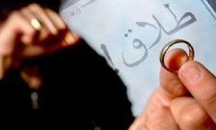

Slide 7
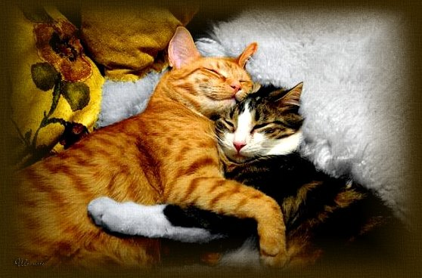

Slide 8
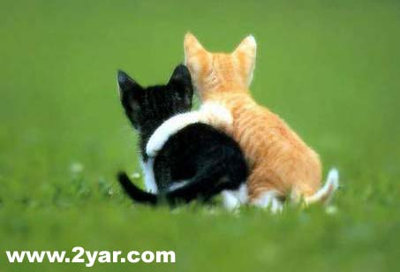

Slide 9
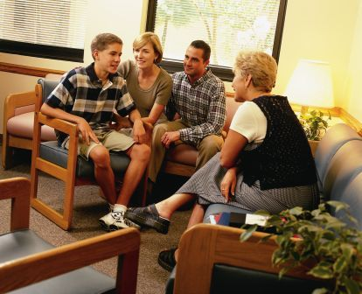
خانواده درمانی

Slide 10
ژنوگرام
يك ابزار تفسيري ذهني است كه مشاور را قادر مي سازد حدسيات فرضي را براي ارزيابي بيشتر در سنجش خانواده بپروراند.
ژنوگرام نمايش ترسيمي است از اين كه اعضاي خانواده از نظر بيولوژيكي چقدر با هم مرتبطند و تا چه اندازه از نسلي به نسل بعدي تفاوت دارند.
ژنوگرام يك شيوه ترسيمي براي و سازمان دهي انبوهي از اطلاعات جمع آوري شده در حين سنجش خانواده وپيدا كردن الگوهاي موجود در سيستم خانواده است.

Slide 11
مصاحبه اوليه با خانواده
برقراري اتحاد درماني،همدلي و جمع آوري اطلاعات
تحقيق و بررسي همه جانبه راجع به مشکل
مشاهده تعاملات خانواده(مرزبندي ها ،سلسله مراتب ،سطح تمايز،بروز عواطف)
تاريخچه تکاملي خانواده(استفاده از ژنوگرام)
شناخت راه حل هاي امتحان شده،نحوه حل تعارض
شناساندن توانايي هاي فرد بيمار

Slide 12
نكات مهم در ردگيري الگوهاي عملكرد درژنوگرام
توجه به اطلاعات جمعيت شناختي
.توجه به الگوهاي عملكردي
.توجه به روابط و نقش هاي خانوادگي
. توجه به وقايع حساس زندگي
.توجه به سير زماني رويداد هاي خانوادگي
.توجه به وقوع همزمان حوادث خانوادگي

Slide 13
الگوهاي عملكردي
عملكرد اعضاي خانواده ممكن است طي چندين نسل تكرار شود:
حاكي از انتقال سبك خاصي از عملكرد خواه سالم يا ناسالم است
.انتقال عملكرد لزوما خطي نيست (پدر الكلي – فرزندان غير الكلي – نوه هاي الكلي)
.اغلب مشكل مورد نظر خانواده در نسل هاي قبلي اتفاق افتاده اند.
.الگو هاي مرضي (ميگساري ،محرم آميزي،خشونت ،و خودكشي) در خانواده ها نسل اندر نسل تكرار مي شوند.
.يك الگوي عملكردي خاص هم ممكن است طي چندين نسل تكرار شود.

Slide 14
كليات
به طور كلي فرد بيمار((IPنقطه كانوني ژنوگرام است و جزئيات ديگران در رابطه با وي ترسيم مي شوند.
به اطلاعات مفقوده توجه خاصي كنيد.(مثل اطلاعات ناهمخوان اعضاء،يا چرا مادر حرفي از عمو يا عمه ها نمي زند؟يا چرا بيمار معلوم چيزي در باره پدرش نمي داند؟

Slide 15
موارد كاربرد باليني ژنوگرام
درگير كردن خانواده در جريان مشاوره و درمان
بر خورد با مقاومت اعضاء در مصاحبه ژنوگرامي
مشخص كردن الگوهاي خانوادگي
نومبنا سازي و آسيب زدايي از مسايل خانواده
استفاده از ژنوگرام براي طراحي مداخلات درماني

Slide 16
درگير كردن خانواده در جريان مشاوره و درمان
مصاحبه ژنوگرامي يك راه عملي براي در گير كردن كل خانواده است.
مصاحبه ژنوگرامي ارتباط مستمر خانواده را با گذشته و آينده نشان مي دهد.
مصاحبه ژنوگرامي تقريبا يك ديد فوري در باره مسايل پيچيده خانواده و داراي بار عاطفي فراهم مي كند.

Slide 17
درگير كردن خانواده در جريان مشاوره و درمان
ترسيم ژنوگرام و مطلع شدن از اطلاعات مربوط به خانواده مي تواند جذاب باشد.
مصاحبه ژنوگرامي امكان تفاهم را با اعضاء و كشف روابط آنها حول مشكلات مورد نظر آسان مي كند.
با دادن نسخه اي از ژنوگرام ترسيمي به خانواده امكان همكاري آنها در جلسات بعدي را بيشتر فراهم مي كند.

Slide 18
كاربرد ژنوگرام در طب خانواده
ژنوگرام ابزار بسيار مهمي در مراقبت بهداشتي از خانواده است و حداقل در 3 زمينه قابل استفاده است:
ثبت پرونده پزشكي سيستمي
برقراري تفاهم
مديريت پزشكي و طب پيشگيرانه

Slide 19
خلاصه و جمع بندي
استفاده از ژنوگرام نه فقط به حفظ رازداري پرونده مراجعان بسيار كمك مي كند بلكه زبان مشترك تبادل اطلاعات بين متخصصان است.
استفاده از ژنوگرام به هدر نرفتن وقت مراجع و مشاور كمك مي كند.
ژنوگرام زبان رايج و كاربردي عيني درمانگران سيستمي است.

Slide 20
ترسيم ژنوگرام
ژنوگرام يك روش معرفي خانواده، ارتباطات بين فردي و تاريخچه خانوادگي در طي چند نسل (حداقل سه نسل)از طريق ترسيم است.
ژنو گرام مي تواند در اين زمينه ها اطلاعات بدهد:
تعداد افراد خانواده
الگو هاي روابط
جايگاه فرد در خانواده
سوء مصرف مواد
بيماري هاي جسمي و رواني

Slide 21
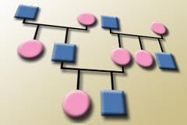

Slide 22
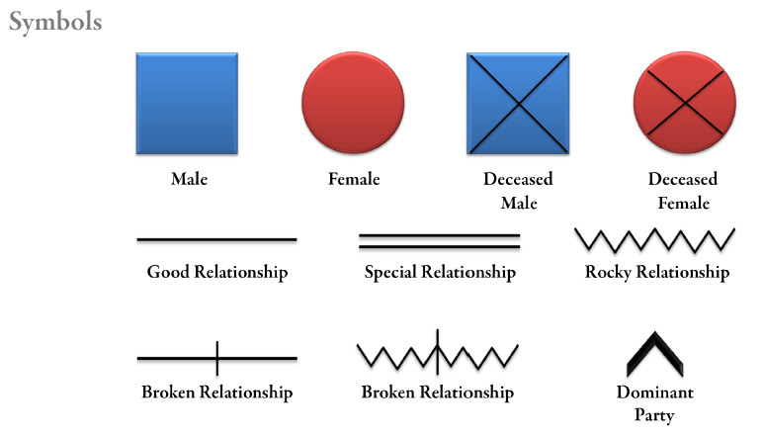

Slide 24
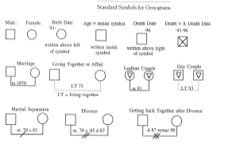

Slide 25
ادامه نمادها و معاني استاندارد آنها

Slide 26
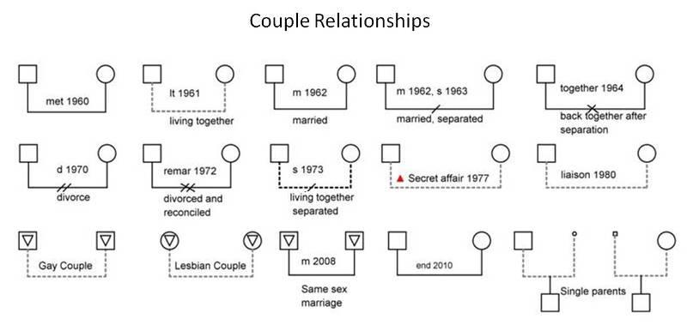

Slide 27
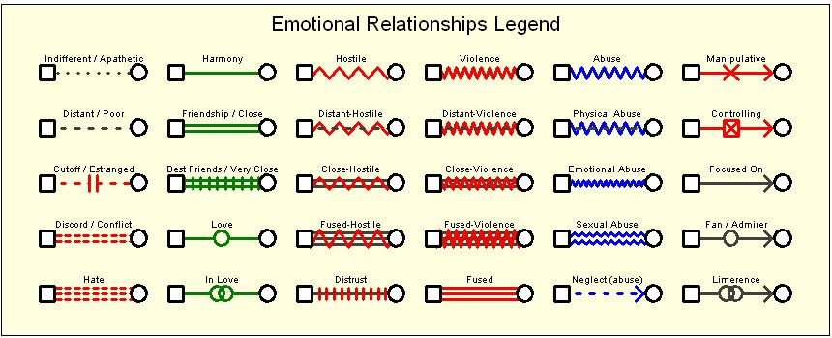

Slide 28
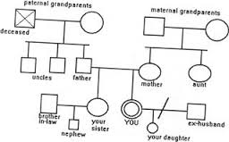

Slide 29
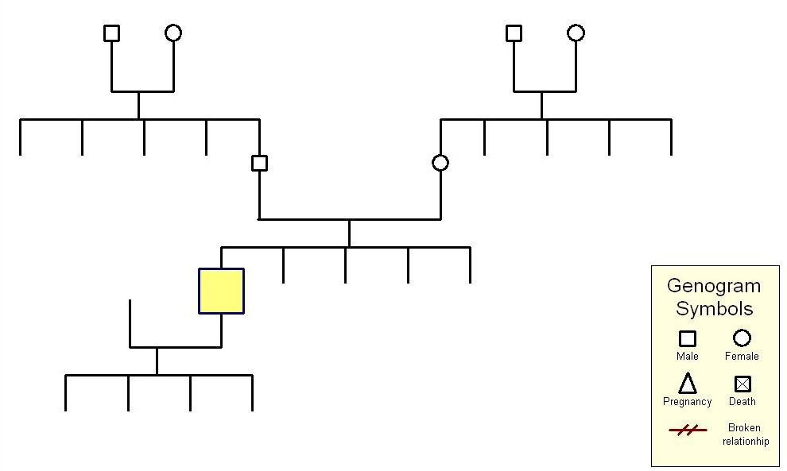

Slide 30
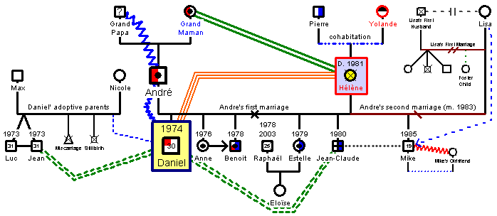

Slide 31
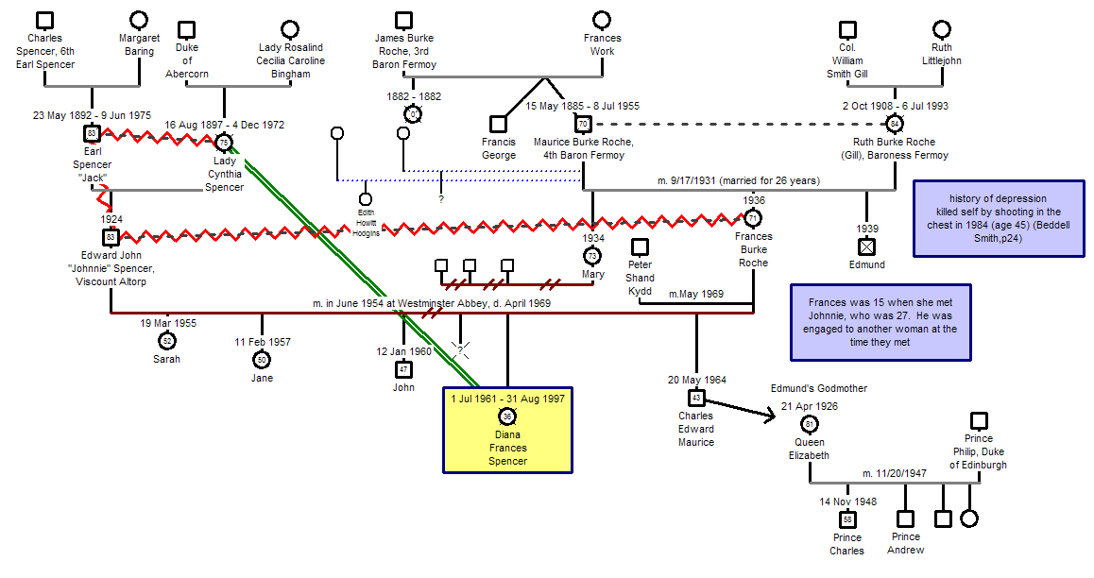

Slide 32
خانواده چند همسري

Slide 33
مثلث هاي طلاق و باز پيوند

Slide 34
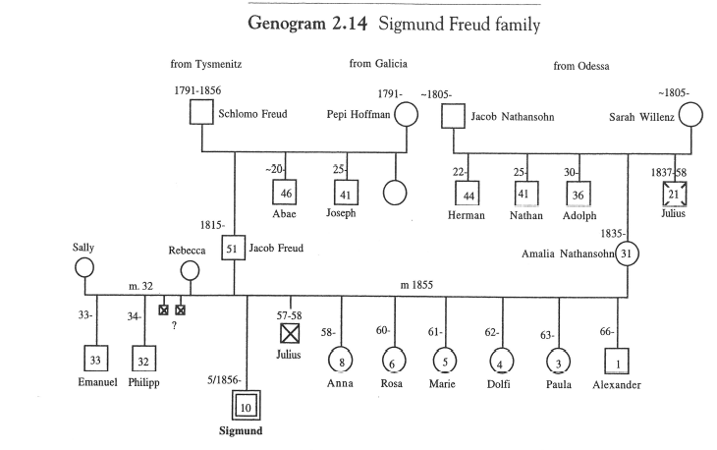
خانواده زيگموند فرويد

Slide 35
خانواده وودي آلن و مايا فارو

Slide 36
مثلث هاي چند نسلي(خانواده مارگارت ميد)

Slide 37
خانواده گريگوري بيتسون

Slide 38
خانواده آلفرد آدلر

Slide 39
Computer Programs
Genogram computer programs and web-sites are available. Most programs have been developed to be used for therapists and other clinicians.
Genogram and Ecomap Software
http://www.smartdraw.com/specials/genogram.htm
Genopro http://www.genopro.com/genogram/
Family Health Portrait https://familyhistory.hhs.gov/fhh-web/home.action
WinGeno http://www.wingeno.org/
Genogram Analytics http://www.genogramanalytics.com/index.html

Slide 40
نويسنده: مونيكا مك گولدريك - رندي گرسن - سيلويا شلن برگر مترجم: فرشاد بهاري ناشر: دانژه

Slide 41
نویسنده: ایزراییل گالیندو , نویسنده: ایلاین بومر , نویسنده: دان ریگان
مترجم: فرشاد بهاری

Slide 42
ویژگی های خانواده سالم
گرایش به برقراری ارتباط صحیح و مطلوب
تصدیق و حمایت همه اعضا
احترام به دیگران ارزش است
حس صداقت
شوخ طبعی،بازی و تفریح با هم
تعامل متعادل اعضا
حس مسئولیت مشترک/ باز بودن مرزهای خانواده جهت یافتن راه حل مشکلات
گذراندن اوقات فراغت با هم
مذهب مشترک/ احترام به حریم خصوصی هم

Slide 43
اميد و توكل
دو بال براي پرواز زندگي به سوي آرامش هستند.

